Slide 1
Häkkimise alused
Forensika ja osa Web Exploitidest
5. ja 6. tund

Slide 2
Ülevaade
Forensika
Faili formaadid
EXIF data
PCAP ja Wireshark
Steganografia

Slide 3
Faili formaadid
Faili kirjed
Milleks kirjeid kasutatakse?
Kuidas neid kirjeid leida ja eristada?

Slide 4
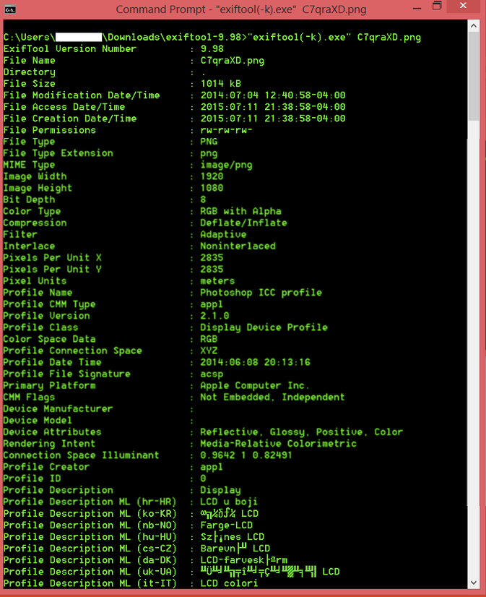
Metadata
Mis jääb sellest kasulikuks?
Exiftool
Ajatemplid

Slide 5
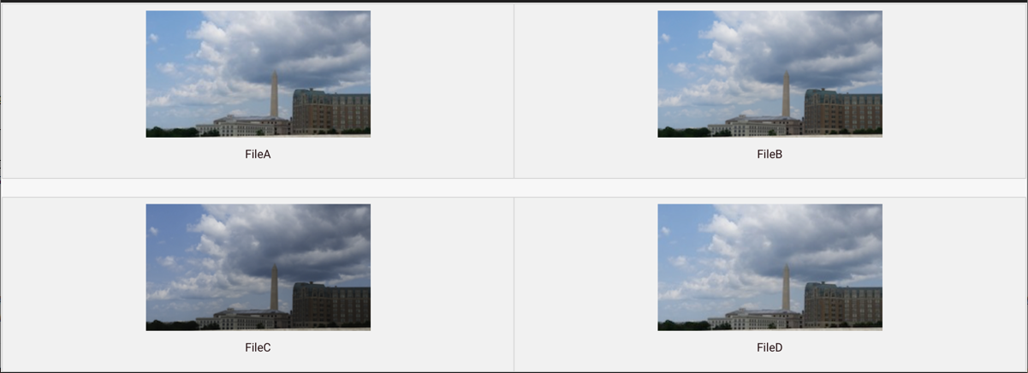
Väike ülesanne

Slide 6
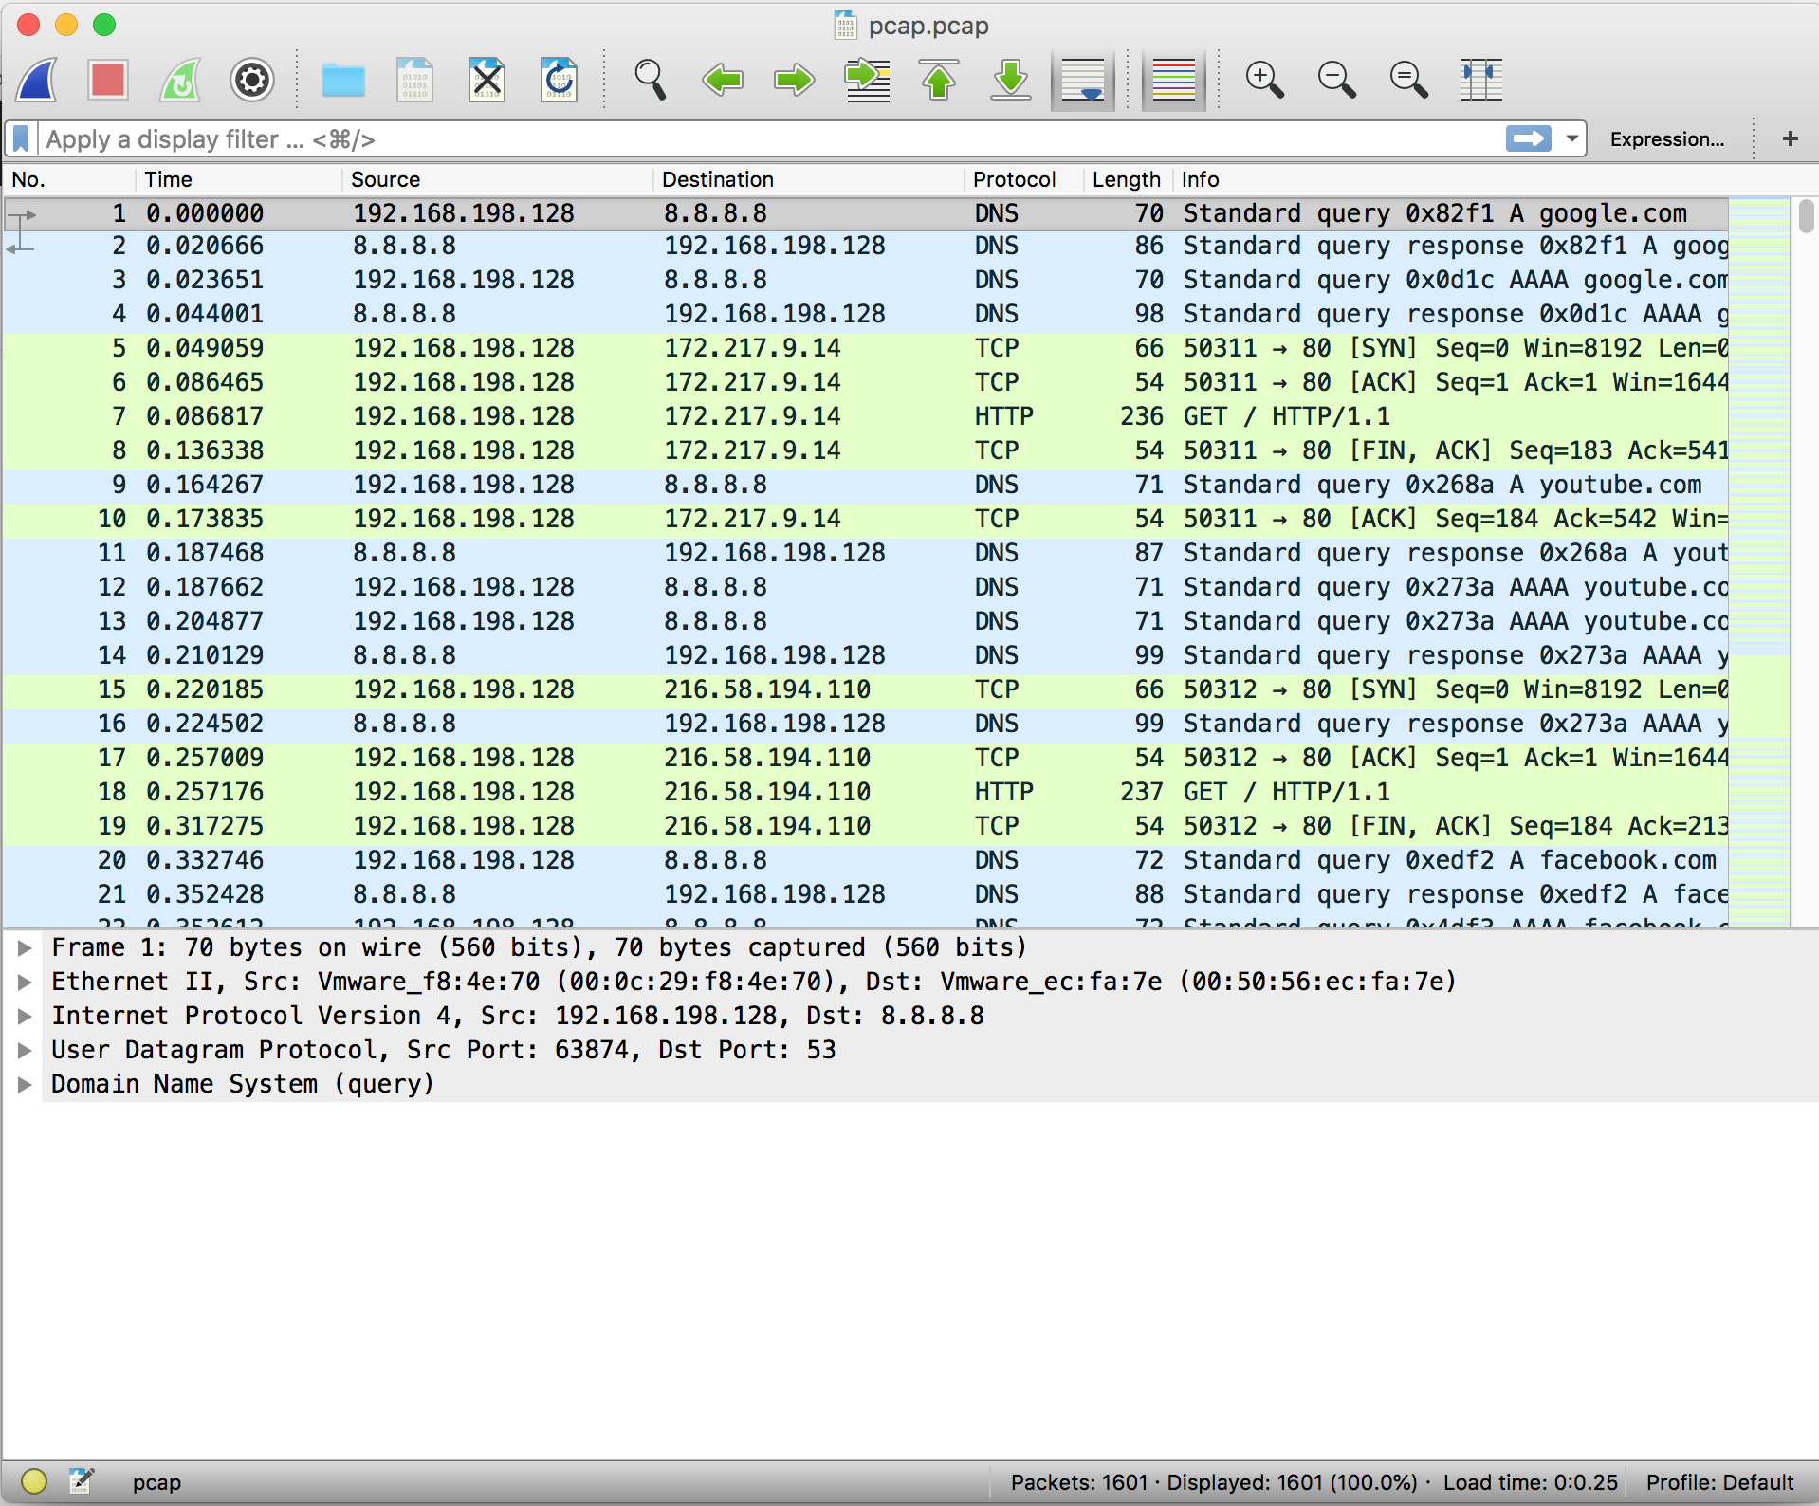
Wireshark
PCAP
Pakettide pealtkuulamine
HTTP vs HTTPS

Slide 7
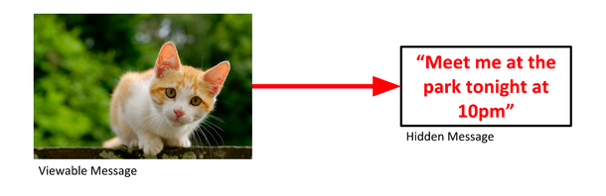
Steganografia
LSB

Slide 8
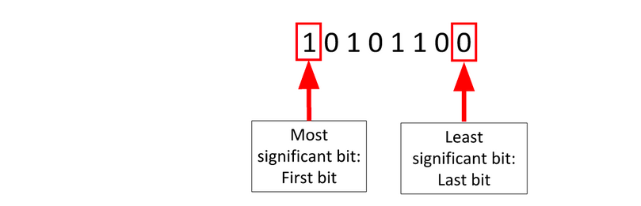

Slide 9

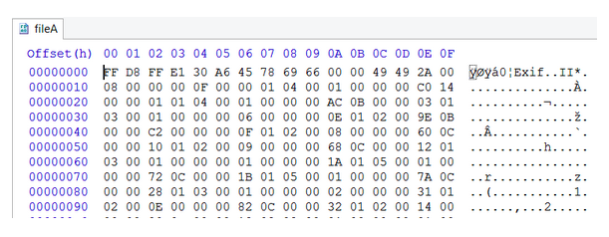
HEX muutja

Slide 10
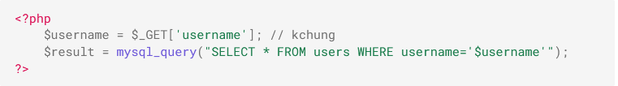
SQL injection
Mis juhtuks siis, kui kasutaja paneks ´username´ muutujaks “ ´ ”?
' OR 1=1
- - või /* või ;

Slide 11
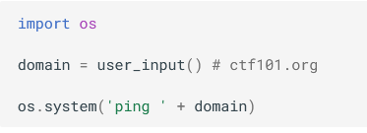
Command Injection
;
Wget, curl, bash, ls

Slide 12
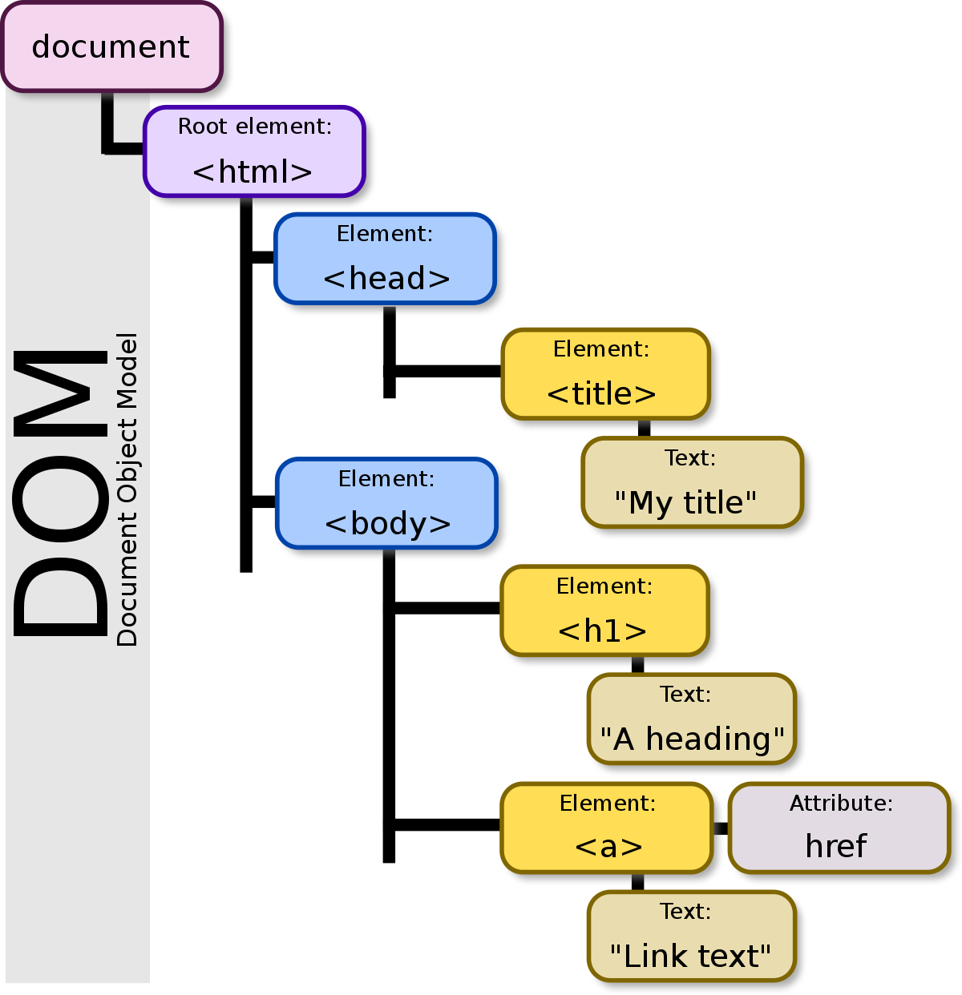
XSS (Cross Site Scripting)
DOM (Document Object Model)
Reflected XSS
DOM XSS
Stored XSS

Slide 13

Cross Site Request Forgery (CSRF)
GET päringud
<img> ja <iframe>

Slide 14
Kõk
tsau

